Slide 1

Éghajlatvédelmi szempontok kidolgozásának módszertanai a környezetvédelmi szakértői anyagokban
MAGYAR MÉRNÖKI KAMARA
KÖRNYEZETVÉDELMI TAGOZATA
Baloghné Gaál Zsófia
20/299-8960

Slide 2
A 314/2005. (XII. 25.) a környezeti hatásvizsgálati és az egységes környezethasználati engedélyezési eljárásról szóló kormányrendelet 2017. évi módosításának háttere és célja.
Kérdések-válaszok
A 314/2005. (XII. 25.) kormányrendelet szerinti eljárások keretében elvégzendő klímavédelmi szempontú vizsgálatok. Hazai és nemzetközi útmutatók, irodalmak, segédanyagok, alapdokumentumok.
Kérdések-válaszok
Kávészünet
Az éghajlatvédelmi vizsgálat helye, szempontrendszere és módszertana. Alapfogalmak. Az éghajlatvédelmi vizsgálathoz szükséges adatforrások. Klímamodellek értelmezése, használhatósága. Éghajlati paraméterek.
Kérdések-válaszok
A klímaváltozás hatásaihoz való alkalmazkodás a műszaki tervezésben és a beruházások környezetvédelmi előkészítésében, adaptációs lehetőségek - paradigmaváltás a szakértői területen belül.
Klímavédelmi képzés és szakértői tanúsítás
Kérdések-válaszok, konzultáció

Slide 3
9:00 – 9:45 A 314/2005. (XII. 25.) a környezeti hatásvizsgálati és az egységes környezethasználati engedélyezési eljárásról szóló kormányrendelet 2017. évi módosításának háttere és célja.
Globális klímaváltozás
Klímapolitika alakulása
Hogyan és miért kerül a klímaváltozás a KHV-okba?

Slide 4
Módosítás háttere 1.
1. Globális klímaváltozás

Slide 5
A jövőbeli éghajlatváltozás vizsgálata hasonló tudományos eszközökkel történik, mint az időjárás előrejelzése.
Időjárás
Éghajlat
Az időjárás a légkör pillanatnyi állapota vagy annak néhány óra, nap, hét folyamán tanúsított viselkedése; leírása a légköri állapothatározók (hőmérséklet, légnyomás, szélsebesség, stb.) aktuális értékeivel vagy azok megváltozásával történik.
Az éghajlati rendszer a légkör, a felszíni és a felszín alatti vizek, a szárazföld, a hó- és jégtakaró és az élővilág kölcsönható együttese. Folyamatai rendkívül széles időskálán zajlanak a komponensek eltérő tulajdonságai miatt. Ezért az éghajlatot a meteorológiai változók hosszabb időszak – általában több évtized – során mutatott statisztikai tulajdonságaival (pl. 30-éves átlaghőmérséklet, szélsőséges állapotok gyakorisága) jellemezzük.

Slide 6
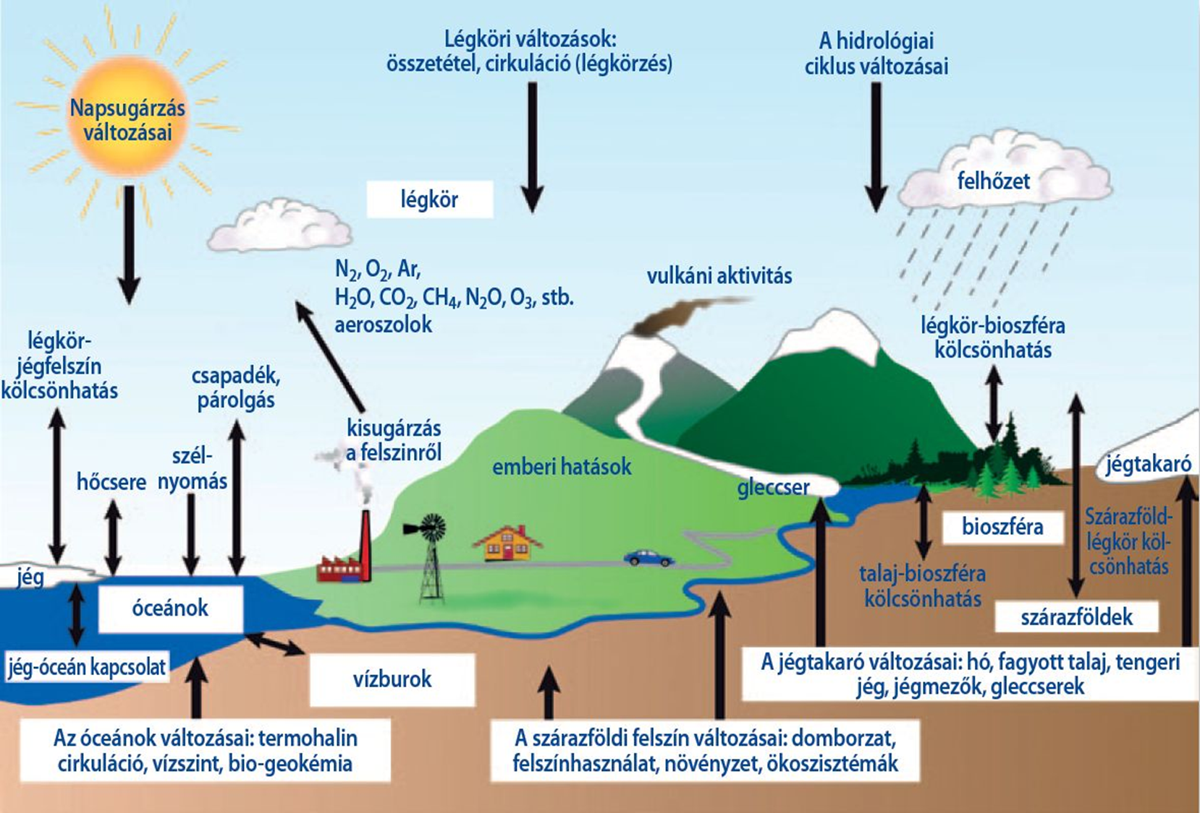

Slide 7
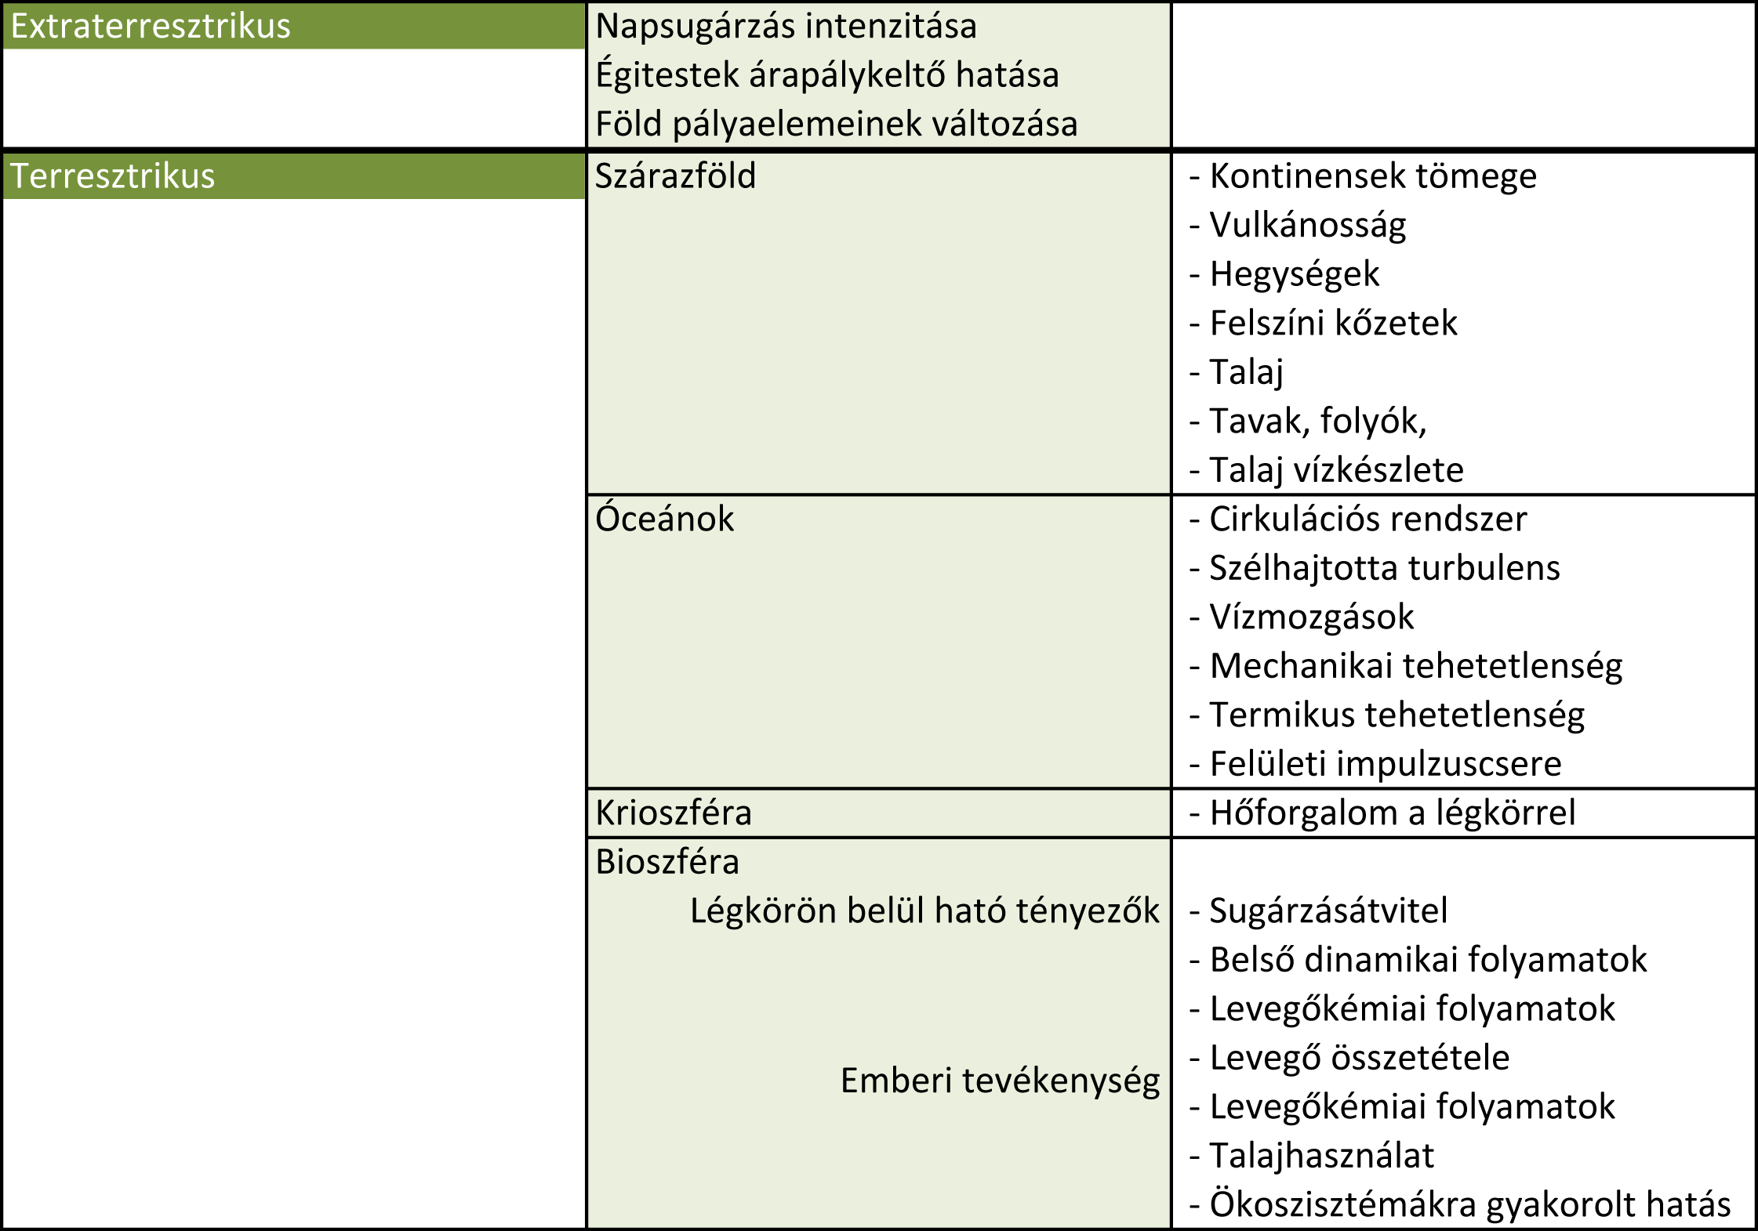
- Az éghajlati rendszert vezérlő folyamatokat együttes néven, éghajlati kényszereknek nevezzük.

Slide 8
A légköri sugárzásátvitel, az üvegházhatás
Az éghajlati rendszer állapotát, az éghajlatot legfőképpen a légkör energiaháztartása, energiamérlege szabja meg.
Föld-légkör rendszer sugárzási mérlege

Slide 9
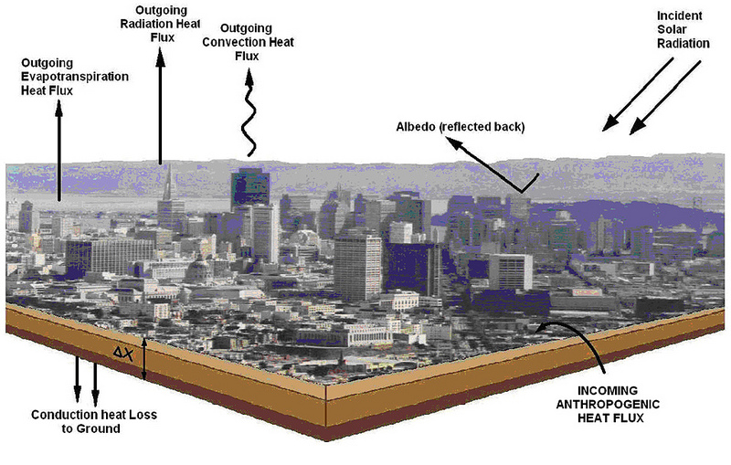
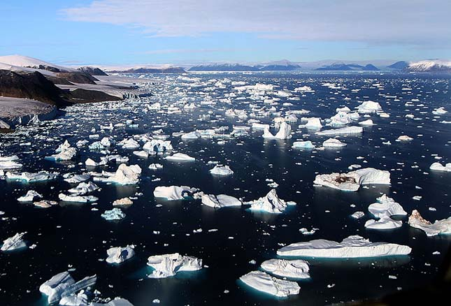

Slide 11
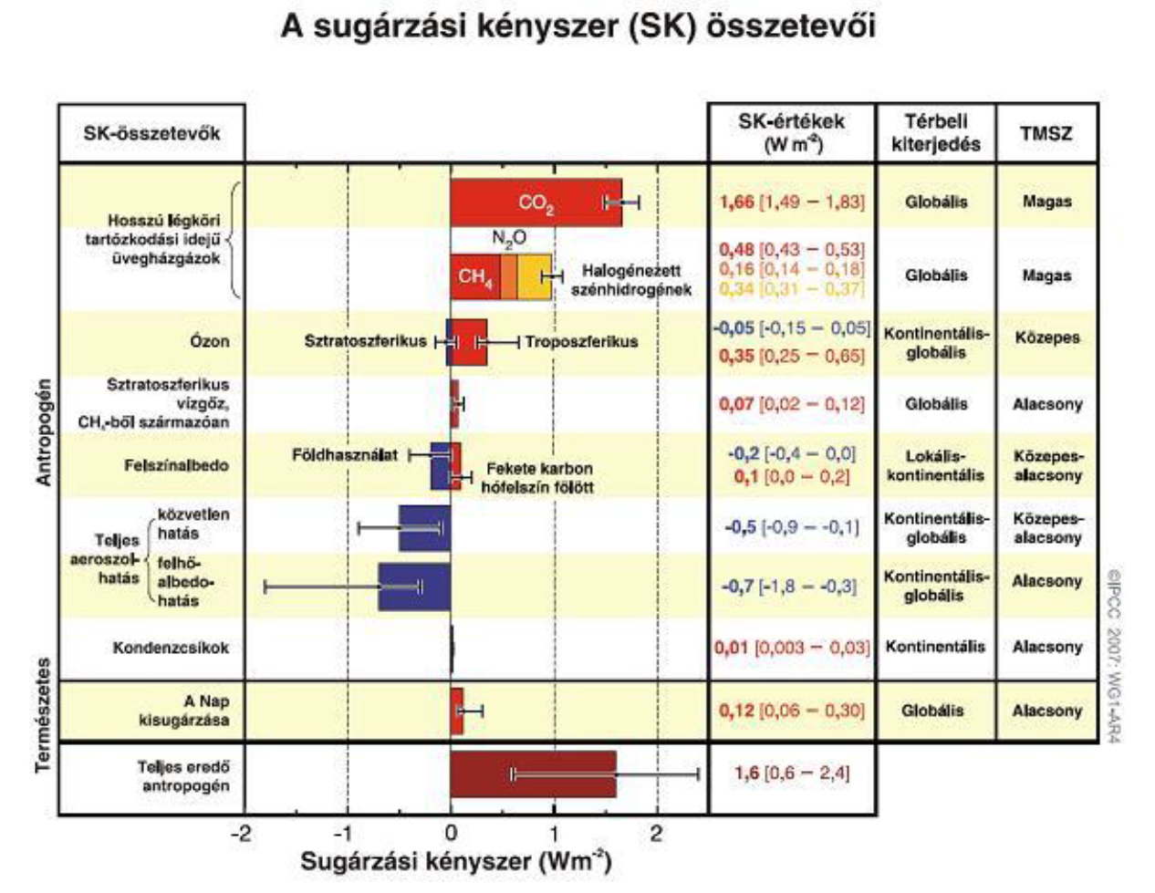

Slide 12
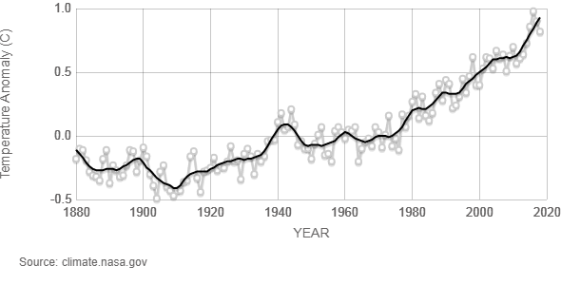

Slide 13
https://climate.nasa.gov/vital-signs/carbon-dioxide/

Slide 14
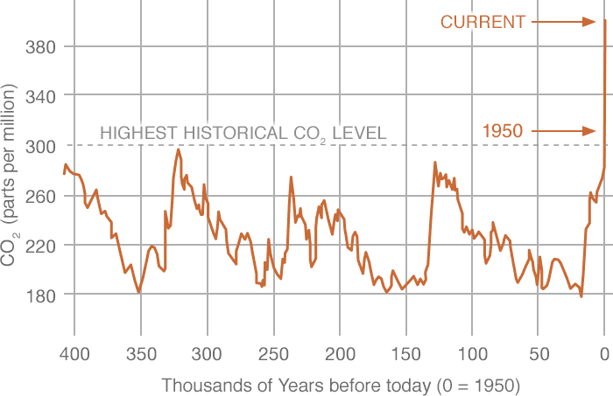

Slide 15
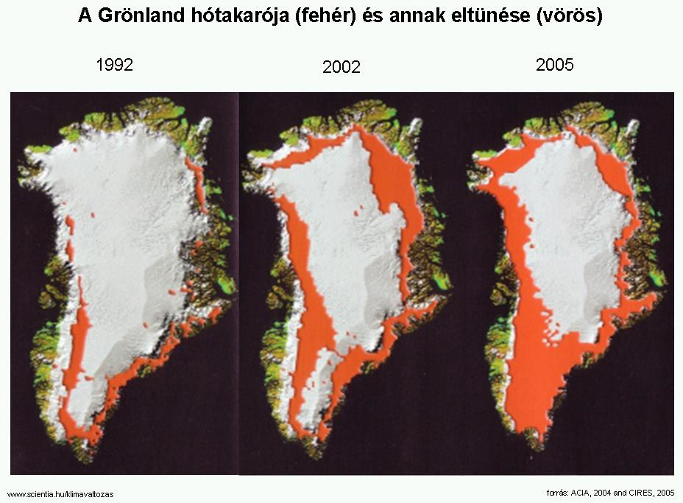
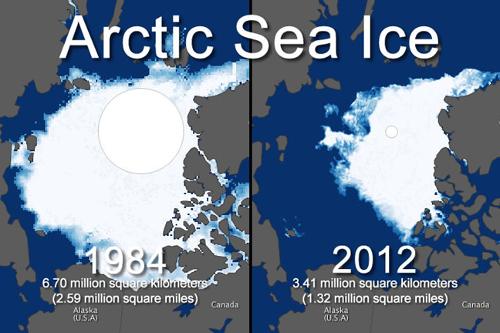
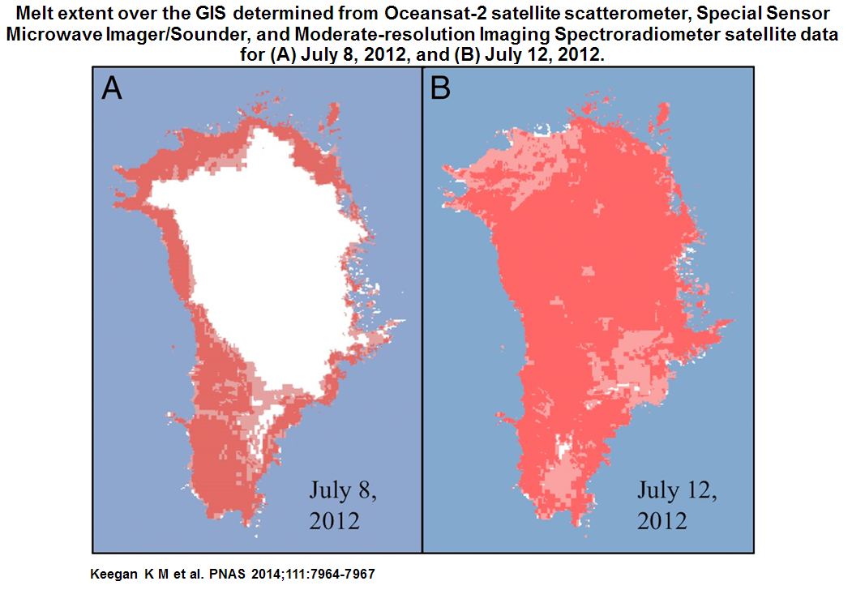
https://climate.nasa.gov/vital-signs/arctic-sea-ice/
Az
északi-sarkvidék
tengereinél
a tengeri jég
kiterjedésének egész éves csökkenését vetíti előre az
összes forgatókönyvön
alapuló
modellbecslés. Az
RCP8.5 forgatókönyv alapján valószínű, hogy a Jeges-
tenger még az évszázad
közepe előtt nyaranta
csaknem jégmentessé válik.

Slide 16
Módosítás háttere 2.
Klímapolitika alakulása

Slide 17
A nemzetközi klímapolitika kialakulásának több évtizedes kezdeti időszaka számos olyan tanulsággal szolgál, amely segít megérteni a későbbi tárgyalások, valamint szabályozási, szakpolitikai döntések lényegét és korlátait.
Külön is kiemelendő, hogy nagyon hosszú idő telt el a globális antropogén éghajlatváltozásra vonatkozó tudományos felvetéstől a konkrét nemzetközi klímapolitikai egyeztetések megkezdéséig, amelynek egyik alapvető oka e globális környezeti probléma rendkívüli mértékű összetettsége.

Slide 18
Joseph Fourier 1827: a földi légkör úgy viselkedik, mint a kertészetekben az üvegház
1873-ban létrehozott Nemzetközi Meteorológiai Szervezet: hőmérsékleti adatgyűjtés
Svante Arrhenius 1896 légköri gáz szintjének emelkedése a felszíni hőmérséklet növekedését okozhatja
Guy Stewart Callendar 1938: a globális melegedés kezdődhetett a fosszilis tüzelőanyagok növekvő felhasználásának következtében (Első konkrét tudományos felvetés)
Roger Revelle és Charles Keeting 1958: Manua Loa Obszervatórium
1965-ben az USA akkori elnöke, L. B. Johnson: a fosszilis tüzelőanyagok elégetéséből származó és egyre növekvő szén-dioxid kibocsátás következtében már megváltozott a légkör összetétele, s ennek következménye az éghajlat jelentős megváltozását is eredményezheti.
1970-es évek: Mindenki számára egyértelmű, hogy bizonyos környezeti hatások átlépik az országok határait
+ megfigyelési és információfeldolgozási eszközök fejlődése
Egyéb erősítők: olajválság, csernobil, ózonlyuk…
A klímaváltozás a nemzetközi együttműködés egyik meghatározó témája lett. Ennek egyik alapvető oka az, hogy mind a kibocsátások, mind a becsült hatások vonatkozásában a nemzetgazdaságok kulcságazatai érintettek.
1972. évi „Emberi Környezetről” szóló ENSZ konferencia - Stockholm

Slide 19
1972. évi „Emberi Környezetről” szóló ENSZ konferencia - Stockholm
az energiatermelés és -felhasználás környezeti hatásait mérni, elemezni kell, különös tekintettel többek között a szén-dioxid kibocsátásból adódó hatásokra
70. Kormányoknak figyelemmel kell lenniük a tevékenységekre, amelyek éghajlati hatása jelentős kockázatot rejt...
79. mérőállomásokat kell létrehozni … az olyan légköri összetevők, tulajdonságok hosszútávú globális trendjeinek megfigyelésére, melyek éghajlatváltozást okozhatnak.”
+ 1975 - közép- és kelet-európai országok
1979 Éghajlati Világkonferencia - Genf
Felhívást fogadtak el, amelyben sürgették a hatékonyabb nemzetközi együttműködést a földi éghajlat gyors megváltozásának megelőzésére, amit különféle gazdasági tevékenységek idézhetnek elő. Egyúttal szorgalmazták a kutatások folytatását, illetve azok támogatását

Slide 20
Első klímamodellek – egyre növekvő információhalmaz
Villachban 1985 - Bert Bolin (majdani IPCC): ismertette az általa vezetett kutatócsoport jelentését a földi éghajlat lehetséges megváltozásáról és ennek társadalmi-gazdasági következményeiről.
Bellagióban 1987: Kimondottan a CO₂
Környezet és Fejlődés Világbizottság jelentése 1987
(Gro Harlem Brundtland)
1988
ENSZ-határozatot fogadtak el az éghajlat védelméről, amelyben az ENSZ-tagállamok aggodalmukat fejezték ki amiatt, hogy a globális melegedés komolyan veszélyeztetheti a társadalmi-gazdasági rendszereket.
Éghajlatváltozási Kormányközi Testület létrehozása (IPCC)
Célja, hogy a politikai döntéshozók részére összesítik a globális éghajlati rendszerrel kapcsolatos szerteágazó tudományos eredményeket, beleértve a hajtóerőket, a hatásokat és a lehetséges válaszintézkedéseket érintő ismereteket.

Slide 21
1989 Torontó: egy nemzetközi program és megállapodás elfogadását javasolták a földi éghajlat védelmére, és első lépésként az 1988-as szinthez képest 2005-re a szén-dioxid kibocsátás 20%-os (!) csökkentését a fejlett országokban: ez volt a „nevezetes” torontói kibocsátás-csökkentési cél.
1990 Első IPCC jelentés
1990. évi második Éghajlati Világkonferencia: már magasrangú politikusok, kormánytagok
Az ENSZ Közgyűlés 1990-ben határozott arról, hogy meg kell kezdeni egy nemzetközi egyezmény előkészítését és e célra létrehozta az ENSZ égisze alatt működő Kormányközi Tárgyaló Bizottságot4. Az egyezmény tárgyalásai 1991 januárjától 1992 májusáig tartottak, szövegét tehát New Yorkban (az ENSZ székhelyén) 1992 májusában fogadták el.
Az ENSZ Éghajlatváltozási Keretegyezményét az 1992 júniusában Rio de Janeiróban megtartott ENSZ Környezet és Fejlődés Konferencián, pontosabban annak magasszintű – „Föld Csúcs”-nak is nevezett – szakaszán nyitották meg aláírásra.
Elővigyázatosság elve
Közös, de megkülönböztetett felelősség elve
tudományos bizonytalanságok

Slide 22
Kibocsátás-szabályozási vállalás
fejlett országok
vállalták, hogy e gázok kibocsátása az ezredfordulón nem fogja meghaladni az 1990. évi szintet
átmeneti gazdaságú országok
recesszió előtti gazdasági, ill. kibocsátási szintet vegyék alapul
elsődleges feladatuk a szegénység leküzdése, a fejlettségbeli lemaradásuk enyhítése a felzárkózást biztosító gazdasági fejlődéssel, s ehhez egyrészt jogot formáltak a kibocsátásaik növekedésre, másrészt elvárták a fejlettek pénzügyi és technológiai támogatását.
fejlődő országok
A véglegesen elfogadott szöveg nem jelentett nemzetközi jogi értelemben vett kötelezettséget.
➔ Pénzügyi támogatások

Slide 23

A fejlődő országok részére a fejlettek által nyújtandó pénzügyi támogatások
(az átmeneti gazdaságú országok elzárkóztak)
- költségnövekmény fedezése: az adott beruházás által a kifejezetten a globális célkitűzés eléréséhez való hozzájárulás nemzetközi finanszírozásáról;
Globális Környezeti Alap (GEF)
A pénzügyi támogatások biztosítása a fejlett országok számára előírt kötelezettség lett.
Az Egyezmény végrehajtásának nyomonkövetése, értékelése, az abban foglalt előírások, eszközök pontosítása érdekében intézményrendszert hoztak létre, amelynek öt fő összetevője lett:
döntéshozó intézményként a Részes Felek Konferenciája (COP – Conference of the Parties)
2. annak Elnöksége
3. klímapolitika tudományos, módszertani és technológiai kérdéseivel foglalkozó testület (SBSTA)
4. végrehajtással foglalkozó testület (SBI)
5. Titkárság

Slide 24
Az Egyezmény 1994-ben lépett hatályba
Minden ENSZ-tagállam csatlakozott
Már megkötése pillanatában világos volt, hogy „csak” a kezdetet jelenti, hiszen a fejlett országok egyelőre néhány évre vállalták a globális éghajlatváltozás veszélyét előidéző kibocsátások „befagyasztását”, továbbá elismerést nyert, hogy a fejlődő országok egy főre számított kibocsátásai sokkal kisebbek, s kibocsátásaik a fejlődésükhöz szükséges mértékben még tovább fognak nőni.
1995 Első felülvizsgálat
COP1 ➔ Kyotoi jegyzőkönyv kidolgozása

Slide 25
Politikai érdekfeszültségek
A feltételezett környezeti változások káros hatásai miatt leginkább aggódó, legkevésbé fejlett és a legsérülékenyebb fejlődő országok a korábbi „torontói cél” elfogadását képviselték;
a környezetvédő szervezetek ennél is komolyabb intézkedéseket követeltek.
Ezt túlzónak és egyoldalúnak tartották az elért gazdasági pozíciójuk megtartásával szemben a legfejlettebbek sorában az USA, Kanada, Ausztrália, Japán;
illetve megalapozatlannak a fosszilis energiahordozóktól nagymértékben függő gazdaságuk számára méltánytalannak például az Orosz Föderáció és az OPEC tagállamai.
1997 decemberére készült el a Kiotói Jegyzőkönyv

Slide 26
Kiotói Jegyzőkönyv előírásai
A fejlett és átmeneti gazdaságú országok számára az átlagosan öt százalékos kibocsátás-csökkentést az 1990. évi szinthez képest, amit a 2008-2012 közötti, első kötelezettségvállalási időszak éves átlagában kell elérni. KÖTELEZETTSÉG
Az akkori EU-tagállamok egy „belső tehermegosztási” megállapodással vállalták, hogy közösen elérik a 8%-os kibocsátás-csökkentést.
Az érintett átmeneti gazdaságú országokra érvényben maradt az Egyezmény kapcsán igényelt és jóváhagyott, az 1990. évtől eltérő bázis időszak
Első kötelezettségvállalási időszak (2008-2012)

Slide 27
A Jegyzőkönyv e kibocsátás-szabályozási kötelezettségek teljesítésének (költséghatékony) elősegítésére piaci eszközöket vezetett be a „rugalmassági mechanizmusok” formájában:
Együttes Végrehajtás
Tiszta Fejlesztési Mechanizmust
Nemzetközi Emisszió-kereskedelem
A Kiotói Jegyzőkönyv által a fejlett és átmeneti gazdaságú országoknak előírt kibocsátás-szabályozási kötelezettség és a részben ezzel is összefüggő további kibocsátási nyilvántartás elkészítési, a kibocsátások alakulását is bemutató nemzeti jelentéstételi kötelezettségeknek való megfelelés elősegítésére, illetve kikényszerítésére külön szabályokat és intézményrendszert vezettek be.
Az esetleges nem-megfelelés, tehát a jelzett előírásoknak való megfelelés elmaradása vagy késedelmessége elsősorban a fejlett és átmeneti gazdaságú országokra nézve meghatározott következményeket vonhat maga után (pl. a rugalmassági mechanizmusokban való részvétel felfüggesztését).
Technológiai együttműködés megerősítése
➔ Kanada

Slide 28
Az alkalmazkodással kapcsolatos rendelkezések
A Jegyzőkönyv különösebb tartalmi részletezés nélkül kitért az alkalmazkodásra is. Ezek konkretizálását ugyan későbbre halasztották, viszont rövid időn belül olyan döntés született, hogy Tiszta Fejlesztési Mechanizmus keretében elfogadott projektekből származó jövedelmek (a keletkező CER egységek értékének) egy részéből (2%) a különösen sérülékeny országok alkalmazkodási képességeinek erősítését fogják támogatni. Később ez lett az Alkalmazkodási Alap (Adaptációs Alap) elsődleges bevételi forrása.
Jelentősebb elmozdulás ezen a téren csak 2010-ben történt
Kibocsátás tárgyalások 2012 utánra akadoztak
Adaptációba volt előrelépési lehetőség

Slide 29
A Jegyzőkönyv végrehajtásához szükséges eljárási szabályok
3 év feszült tárgyalás
IPCC 3. jelentés
A 2001-ben előzetesen elfogadott (COP-7, Marrakes), majd a Jegyzőkönyv hatálybalépésekor lényegében változatlanul megerősített (2005, COP-11 Montreal) szabályozás többek között: részletesen rendelkezett a rugalmassági mechanizmusok alkalmazási és kvóta-elszámolási feltételeiről; a nyelőkapacitásokkal kapcsolatos tevékenységek számításba vételének módjáról; meghatározta a GEF általános „Klíma Alapja” mellett létrehozott újabb finanszírozási mechanizmusok alapvető jellemzőit és a kötelezettségeknek való „megfelelés” (és „nem-megfelelés”) eljárási szabályait.
- A Jegyzőkönyv hatálybalépésére még ezután is több évet kellett várni
USA – Kína – Oroszo.

Slide 30
A Kiotói Jegyzőkönyv 2005 februárjától lett hatályos, szinte az utolsó pillanatban ahhoz, hogy a 2008-2012 közötti (első) „kötelezettségvállalási időszakra” valóban fel lehessen készülni.
→ Megállapodás a felülvizsgálatról
Jegyzőkönyv további szigorításának előkészítése
- a fejlettek megerősített, szigorított kibocsátás-csökkentési kötelezettségei
átmeneti gazdaságú országok 2012 utáni kibocsátás-szabályozási kötelezettségei
fejlődők kibocsátás-mérséklési intézkedései
→ második kötelezettségvállalási időszak előkészítése

Slide 31
2007
Stern jelentés: közgazdasági eszközökkel értékelte a globális éghajlatváltozás kérdését
IPCC 4. jelentés: globális kibocsátás-csökkentési ajánlások
2050-ig legalább felére kellene csökkenteni a globális kibocsátásokat
2020-ig meg kellene állítani a kibocsátások növekedését (csúcs év)
  a fejlettek csoportjának 25-40%-os kibocsátás-csökkentéssel
  a fejlődők csoportjának pedig 15-30%-kal kellene mérsékelnie kibocsátásaik növekedési ütemét.
Kyotoi jegyzőkönyv kiterjesztése
Új globális megállapodás

Slide 32
A párhuzamosan folyó tárgyalások megakadása
A 2007-től kezdve már párhuzamosan folyó egyeztetések során az új globális szabályozási eszköz kidolgozásához és – kimondatlanul is – egyúttal a Kiotói Jegyzőkönyv „meghosszabbításához” a következő feladatokat kellett volna megoldani 2009 végéig a 2012 utáni időszakra:
• közös globális jövőkép kialakítása (a globális változás és veszélyes hatásainak korlátozására);
• a fejlettek újabb számszerű kibocsátás-mérséklési kötelezettségei;
• a fejlődők konkrét kibocsátás- mérséklési intézkedései;
• a nyelők pontosabb beszámítása;
• az erdőpusztítás, erdőpusztulás csökkentése a fejlődő országokban (REDD);
• az alkalmazkodásra való hatékonyabb felkészülés;
• a rugalmassági mechanizmusok (elsősorban a CDM) fejlesztése;
• újabb üvegházhatású gázok kibocsátásának beszámítása;
• a finanszírozási mechanizmusok fejlesztése; a technológiai együttműködés erősítése.

Slide 33
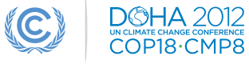
2009 Koppenhága - Klímacsúcs
• a Kiotói Jegyzőkönyv „rendszerének” megtartása és meghosszabbítása (azaz a fejlettek elsődleges felelősségének és kötelezettségeinek további elismerése) nélkül a fejlődők nem hajlandók egy másik „univerzális” megállapodásban részt venni;
• a fejlettek már nem hajlandók csak egyoldalúan közreműködni a globális kibocsátás-szabályozásban a fejlődők tevőleges részvétele nélkül;
• az eddigieknél is kevésbé látszik egyértelműnek, hogy minden ország kész lenne újabb, jogilag is kötelező érvényű megállapodás megkötésére (e kétségek pl. Kína és az USA esetében merültek fel).
Kyotoi jegyzőkönyv módosítása
2013-2020 közötti (második kötelezettségvállalási) időszakra
fejlettek kib.-csökkentése egyelőre 2020-ig: -18%
USA, Kanada, Japán, Oroszo., Új-Zéland nélkül
= ez volt a fejlődők „feltétele”
egy glob. megállapodás tárgyalásához: 2015-re

Slide 34
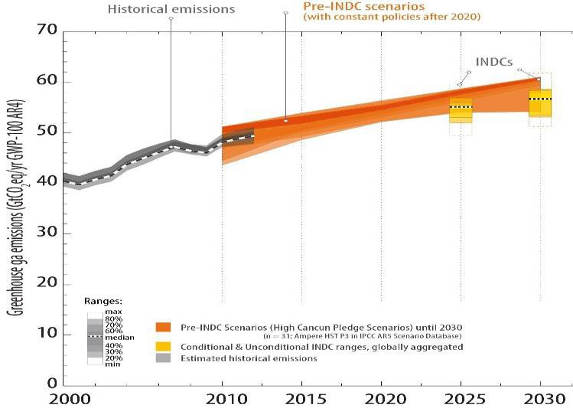
MIRŐL KELLETT VOLNA MEGÁLLAPODNI
Milyen mértékű, ütemű, „részesedésű”
kibocsátás-csökkentés szükséges, hogy
biz. valószínűséggel egy kritikus határon belül maradjon
a glob. környezeti rendszer állapotváltozása?
A felkészülés, az alkalmazkodás jelentősége?
A szélsőséges események miatti károk: felelősség?
Országok előzetes szándékainak összegezése 2015. október

Slide 35
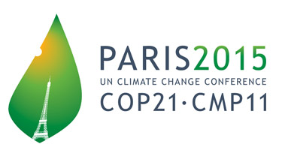
A Párizsi Megállapodás globális éghajlatváltozási megállapodás, amely 2015. december 12-én jött létre Párizsban. A megállapodás a 2020 utáni időszakra vonatkozik, és részét képezi egy a globális felmelegedés mértékének „jóval 2°C alatt” tartását szolgáló cselekvési terv is.
A Párizsi Megállapodás fő elemei a következők:
hosszú távú terv: a kormányok abban állapodtak meg, hogy jóval 2°C alatt tartják a globális éves átlaghőmérséklet emelkedését az iparosodást megelőző szinthez képest, és erőfeszítéseket tesznek annak érdekében, hogy a hőmérséklet-emelkedés mindössze 1,5°C legyen
hozzájárulások: a párizsi konferencia előtt és alatt a részt vevő országok átfogó nemzeti éghajlatpolitikai cselekvési tervet terjesztettek elő kibocsátásuk csökkentése érdekében
ambíció: a vezetők vállalták, hogy az ambiciózusabb célok kitűzése érdekében a kormányok ötévenként közzéteszik vállalásaikat
átláthatóság: az átláthatóság és a felügyelet jegyében a vezetők azt is vállalták, hogy tájékoztatják egymást és a nyilvánosságot arról, hogy hogyan halad a kitűzött célok elérése
szolidaritás: az EU és más fejlett országok továbbra is hozzájárulnak a fejlődő országokban az éghajlatváltozás elleni küzdelem finanszírozásához, mind a kibocsátások csökkentése, mind pedig az éghajlatváltozás hatásaival szembeni ellenálló képesség fokozása érdekében
Az „egyetemes” Megállapodás - az érdekütközések miatti kompromisszumokkal – csak a további együttműködés és teendők kereteit határozza meg.

Slide 36

2017. november 6. és 17.
A konferencia azzal zárult, hogy konkrét előrelépés történt a párizsi munkaprogram és a Párizsi Megállapodás végrehajtására vonatkozó iránymutatások tekintetében.
Az EU és a tagállamok bejelentették azon szándékukat, hogy legkésőbb 2017 végéig letétbe helyezik a Kiotói Jegyzőkönyv dohai módosító jegyzőkönyvének megerősítő okiratát. Ez a döntés egyértelműen jelzi, hogy az EU elkötelezett az éghajlatváltozással szembeni globális fellépés mellett.
új átfogó keret
a további egyetemes klímapolitikai együttműködéshez, nemzetközi politikai és diplomáciai sikernek tekinthető,
de
egyelőre e mind kockázatosabb globális környezeti probléma megoldásának elodázása:
a szükséges célok és a kompromisszumok között nagy különbség,
elveszett minden egyértelmű, azonnali beavatkozásra való utalás,
kérdéses végrehajthatóság, hatásosság a glob. probléma megoldására

Slide 37
Csak eljárási kérdésekben történt részleges előrehaladás, de a globális éghajlatvédelmi cselekvés felgyorsításáról nem született döntés
Nem ölték meg a párizsi klímaegyezményt, és ez is nagy siker
Több éjszakán át tartó tárgyalások után szombat éjjel végül mégiscsak sikerült megállapodnia kétszáz ország diplomatáinak a 2015-ös párizsi klímaegyezmény gyakorlatba ültetéséről szóló szabálykönyvről. Ugyanakkor továbbra is messze vannak attól az áttöréstől, amire szükség lenne.

Slide 38
Módosítás háttere 3.
Hogyan kerül a klímaváltozás a KHV-okba?

Slide 39
Stern Review on the Economics of Climate Change (2006)
The Commission’s White Paper − Adapting to climate change: Towards a European framework for action (2009)
The Commission’s EU Strategy on Adaptation to Climate Change (2013)

Slide 40
A 2014-2020 időszakra szóló Európa 2020 stratégia az Európai Unió legfőbb stratégiai célkitűzéseit meghatározó dokumentum, amelyben a klímaváltozás kockázatának csökkentése az öt fő stratégiai célkitűzés egyike. A célok elérése érdekében (1303/2013 EU rendelet) a tagállamok és a Bizottság biztosítják a partnerségi megállapodások és a programok elkészítése és végrehajtása során az éghajlatváltozás mérséklését és az ahhoz történő alkalmazkodást, a biológiai sokféleséget, valamint a katasztrófákkal szembeni ellenálló képességet és a kockázatok mérséklését és kezelését.
Az Európai Bizottság ezért rögzítette (1303/2013 EU rendelet), hogy a nagyprojektekről olyan környezeti hatásvizsgálat készüljön, amely figyelembe veszi az éghajlatváltozás mérséklése és az ahhoz történő alkalmazkodás szükségleteit, valamint a katasztrófákkal szembeni ellenálló képességet. Továbbá figyelembe veszik az Európai Strukturális és Beruházási Alapok támogatásával végzett beruházásoknak az éghajlatváltozás mérséklésére és az ahhoz való alkalmazkodásra vonatkozó potenciálját, valamint segítsék, hogy azok ellenállóbbak legyenek az éghajlatváltozással és a természeti katasztrófákkal (így az áradások, aszályok, hőséghullámok, erdőtüzek és szélsőséges időjárási események növekvő kockázatával) szemben.

Slide 41
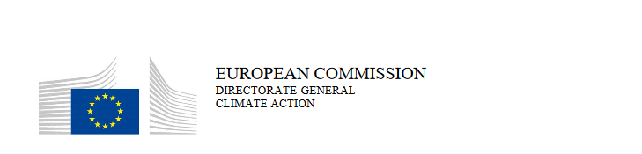

Slide 42
2016. március
Az iránymutatás elsődleges célja, hogy a fizikai beruházások során a fejlesztőket segítse a projekt éghajlatváltozással szembeni rugalmasságának az erősítésére.
Lépésről-lépésre

Slide 43
Mivel a rendelet mind az öt európai strukturális és beruházási alap finanszírozásával támogatott magyarországi beruházásait is érinti, így a fenti útmutató fordításával és Magyarországra történő adaptálásával a Miniszterelnökség megbízta a Klimapolitika Kft-t. Az így elkészült „Útmutató projektek klímakockázatának becsléséhez és csökkentéséhez” című dokumentum (továbbiakban: Projekt útmutató) 2017 májusa óta érhető el.

Slide 44
Jelenleg ez az egyetlen magyar nyelvű, kimondottan a Kormányrendeletben foglalt feladatok elvégzését segítő útmutató, amely azonban maga is kimondja, hogy „célja, hogy támogatást nyújtson a fizikai beruházást, illetve infrastruktúrafejlesztést megvalósító projektmenedzserek számára”.
Tehát nem a tervezőknek, szakértőknek, hanem a tervezést megelőző projektfejlesztés számára készült.

Slide 45
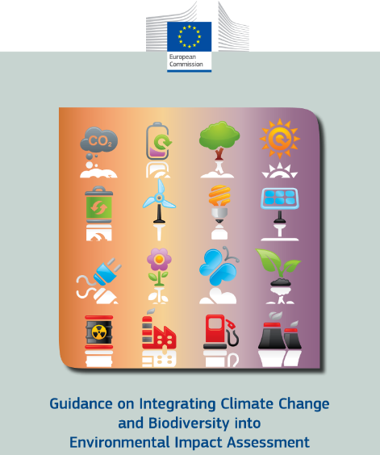
Projekt útmutatóval párhuzamosan
A környezetvédelmi szakértőket érintő hatásvizsgálatok kapcsán a 2013-ban az Európai Bizottság által kiadott „Guidance on Integrating Climate Change and Biodiversity into Environmental Impact Assessment” című jelentés lehet mérvadó. Ez a dokumentum iránymutatásokat és ajánlásokat tartalmaz az éghajlatváltozás és a biológiai sokféleség megőrzésével kapcsolatos kérdéskör környezeti hatásvizsgálatba (továbbiakban KHV) történő integrálásához.
2013. március

Slide 46
„Nyilvánvaló, hogy a " business as usual" nem fog mindent megtenni azért, hogy elérje az éghajlatváltozással és a biológiai sokféleséggel szembeni törekvéseket. Eljött az idő, hogy megbizonyosodjunk arról, hogy minden rendelkezésre álló eszközt alkalmazunk ezen a globális fenyegetésekkel szemben.”
„A környezeti hatásvizsgálatok (KHV-k) és stratégiai környezeti vizsgálatok (SKV) jogilag minden tagállamban igényes és szisztematikus eszközök, és mint ilyen alkalmasak ezeknek a problémáknak a kezelésére.”

Slide 47
Az Európai Parlament és a Tanács 2014/52/EU (2014. április 16.) az egyes köz- és magánprojektek környezetre gyakorolt hatásainak vizsgálatáról szóló 2011/92/EU módosításáról szóló irányelvben rögzítette, hogy „az éghajlatváltozás a jövőben is károsítani fogja a környezetet és hátráltatni fogja a gazdasági fejlődést. E tekintetben helyénvaló felmérni a projekteknek az éghajlatra gyakorolt hatását (például az üvegházhatást okozó gázok kibocsátását), és az éghajlatváltozásnak való kitettségüket.”.
A direktíva értelmében 2017 májusától valamennyi tagállam köteles elemezni, nemcsak a környezeti hatásokat, hanem azt is, hogy az éghajlatváltozás miként befolyásolhatja a beruházást a jövőben, és mit kell tenni az éghajlatváltozáshoz történő alkalmazkodás során annak érdekében, hogy elkerüljék, vagy legalábbis csökkentsék a káros hatásokat.
Az uniós szabályozás értelmében az új beruházások klímavédelmi vizsgálatát az előzetes környezeti vizsgálat illetve a környezeti hatásvizsgálat során el kell végezni. Ennek megfelelően került sor 2017-ben, a 314/2005. (XII. 25.) a környezeti hatásvizsgálati és az egységes környezethasználati engedélyezési eljárásról szóló kormányrendelet módosítására.

